Slide 1
Пошук інформації в Інтнрнет

Slide 2
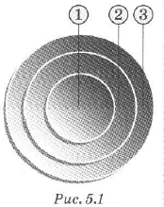
Перевірка ДЗ

Slide 3
Перевірка ДЗ
Служби віддаленого доступу
Служби передавання файлів
Комунікаційні служби
Перегляд гіпертекстових документів
Електронна пошта
Служба новин
Інтерактивне спілкування
Веб-портал
Веб-сайт
Веб-сторінка

Slide 4
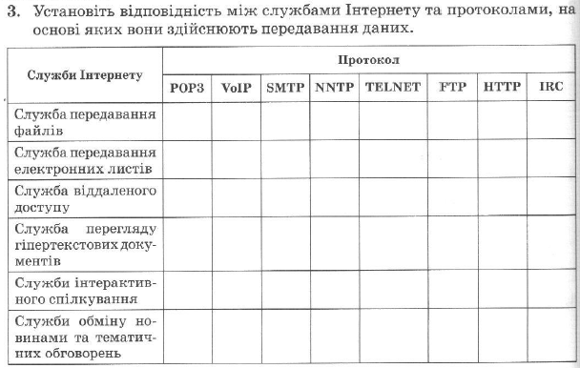
Перевірка ДЗ

Slide 5
Перевірка ДЗ

Slide 6
Перевірка ДЗ

Slide 7
Засоби пошуку інформації в Інтернет
Веб-каталог – сайт, на якому зібрано багато посилань на інші сайти, відсортованих і розділених на категорії згідно за тематикою.
Пошукова система – веб-сайт, призначений для пошуку сторінок, що містять задане слово або словосполучення чи відповідають іншим критеріям.

Slide 8
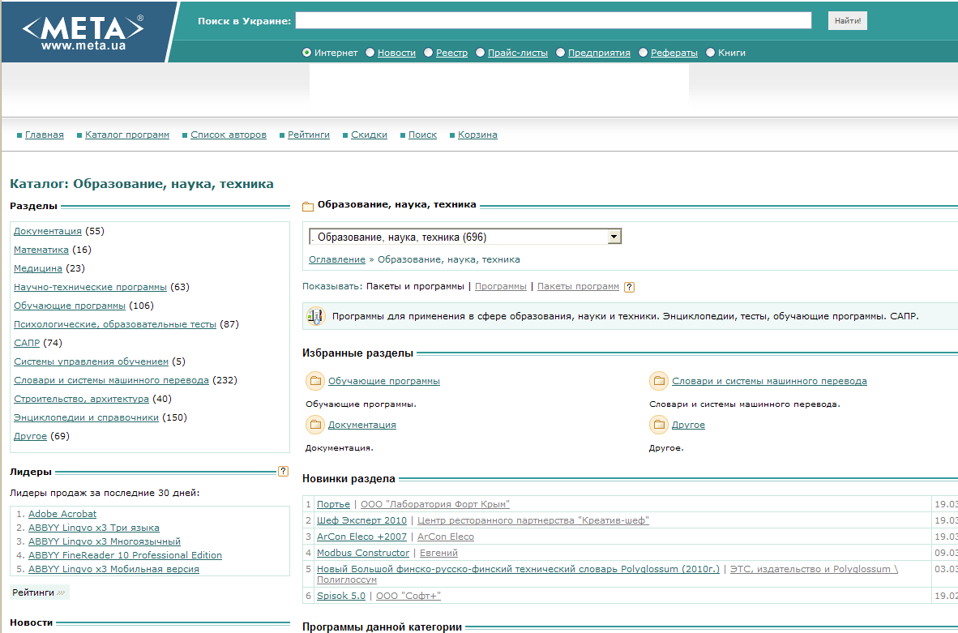
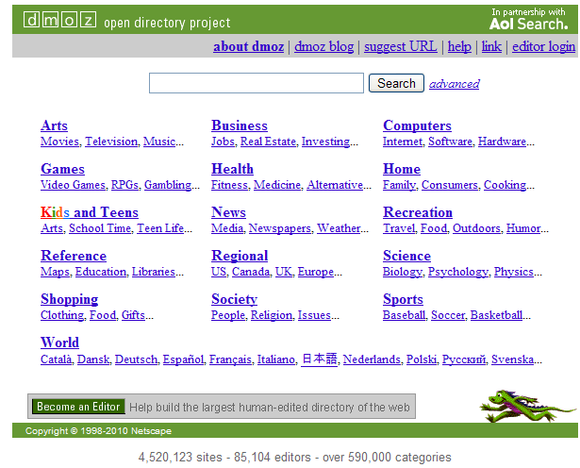
Веб-каталоги
Веб-каталоги можна використовувати для пошуку відомостей про будь-яку загальну тему.
Наприклад, освіта, наука, техніка.
Слід зайти у певний веб-каталог (наприклад, МЕТА), відкрити в ньому потрібний підкаталог (освіта,наука, техніка) та самому вибрати яка інформація найбільше цікавить.
Найбільшим веб-каталогом у Всесвітній павутині вважають Open Directory Project, який містить посилання на більш ніж 4,5 мільйони сайтів

Slide 9
Компоненти пошукової системи
Пошукові системи
Всесвітня павутина
Користувач

Slide 10
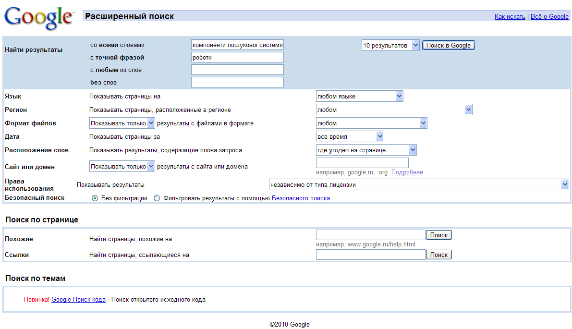
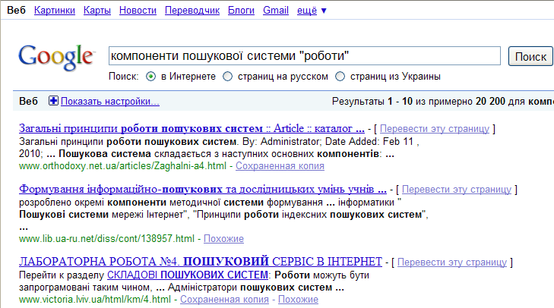
Формулювання запиту та одержання результатів
Запит до пошукової системи має складатися зі слів, які найточніше характеризують мету пошуку. Якщо запит складний, доцільно скористатися сторінкою розширеного пошуку, де можна сформулювати складний критерій для пошуку (з використанням логічних операцій І, АБО, НЕ).
Пошукова система виводить одержані результати на спеціальній сторінці результатів, де кожен запис містить заголовок у вигляді гіперпосилання на сторінку, що відповідає введеному критерію.

Slide 11
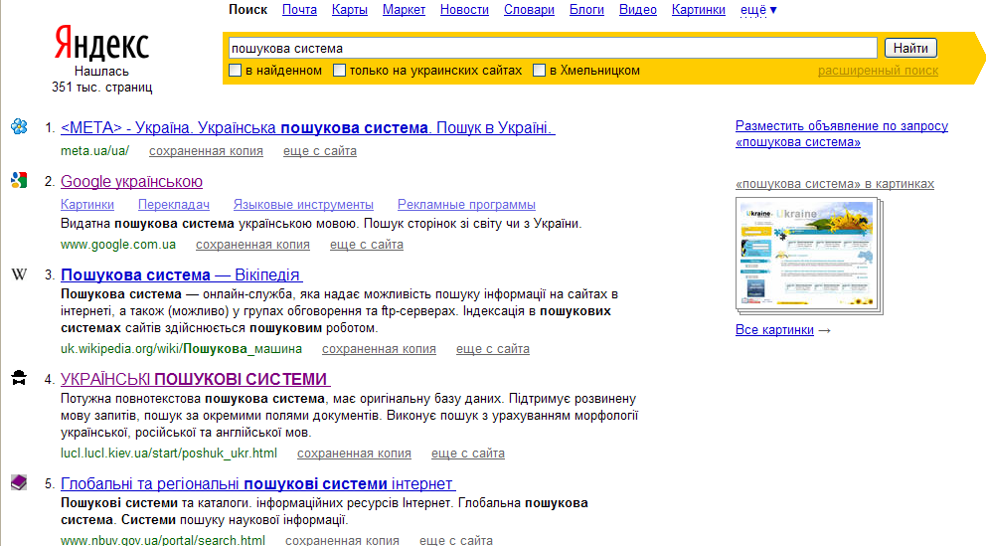
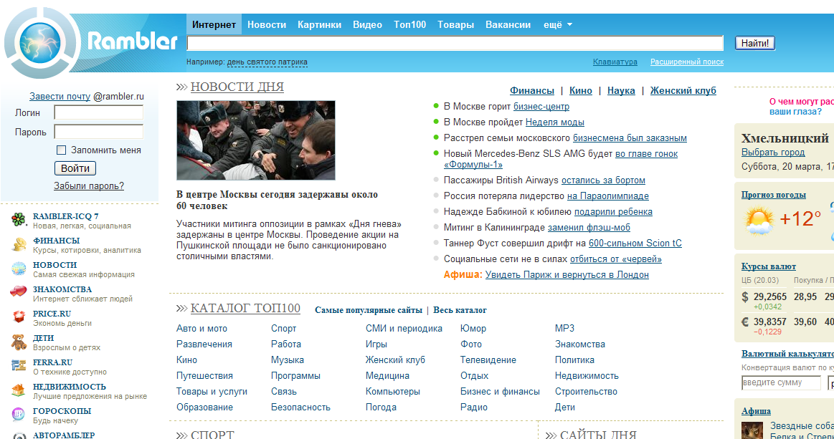
Найпопулярніші пошукові системи
Яндекс
Рамблер

Slide 12
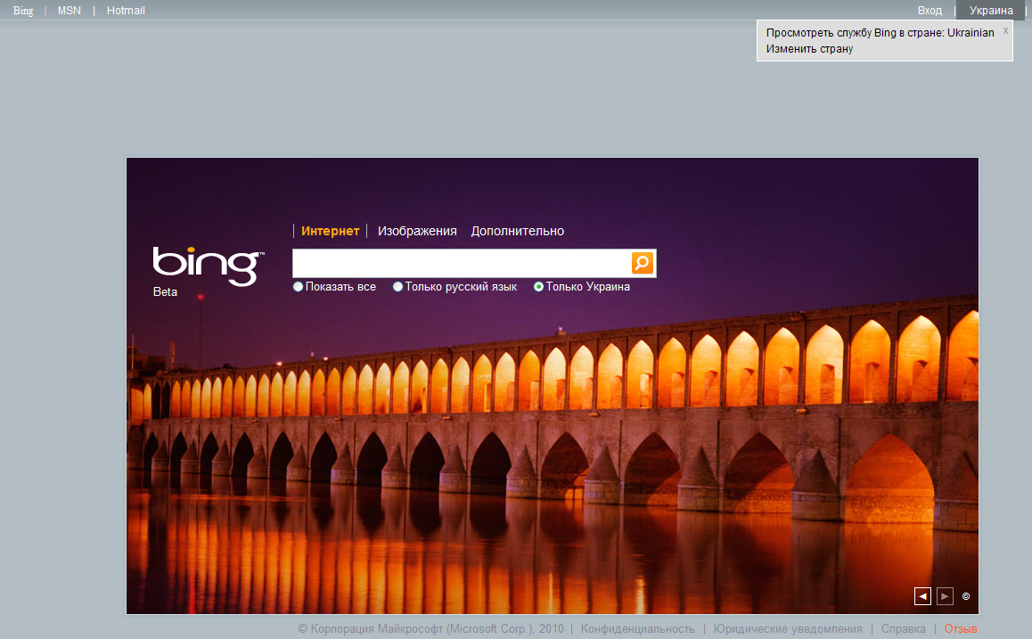
Найпопулярніші пошукові системи
Мета
Live Search

Slide 13
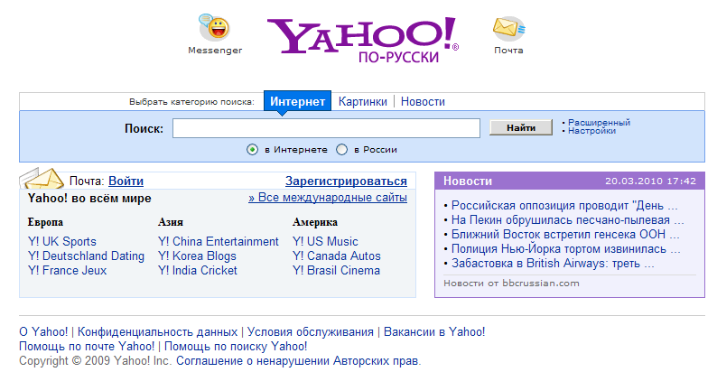
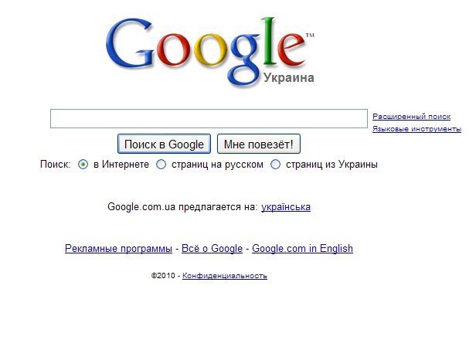
Найпопулярніші пошукові системи
Yahoo!
Google

Slide 14
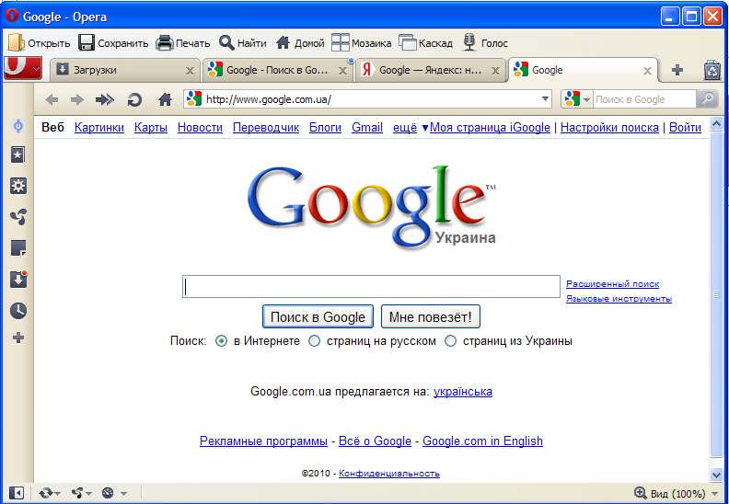
Стартова сторінка Google
Загальна методика пошуку інформації:
1. Сформулювати запит і виконати пошук. Знайдені сторінки будуть
показані в порядку зменшення релевантності.
2. Якщо результат не задовольняє, звузити область пошуку - використати більше уточнюючих слів, або підберіть інше ключове слово, для пошуку.
3 . Якщо результат і далі незадовільний, скористатися сторінкою розширеного пошуку та сформулюйте складніший критерій
4. Якщо успіху не досягли, сформулюйте запит по іншому або іншою мовою і знову застосуйте описану методику.

